Slide 1
MEKANIKA BAHAN
3 SKS
PERTEMUAN 1

Slide 2
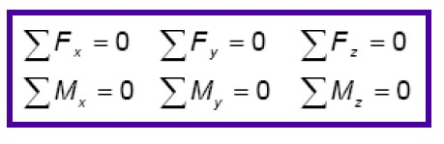
REVIEW STATIKA.....
Aksi = Reaksi
Kesetimbangan
Beban
Gaya
- V , H, M

Slide 3
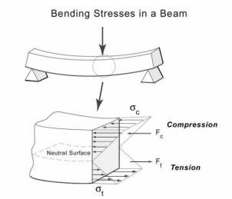
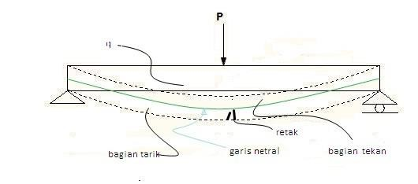
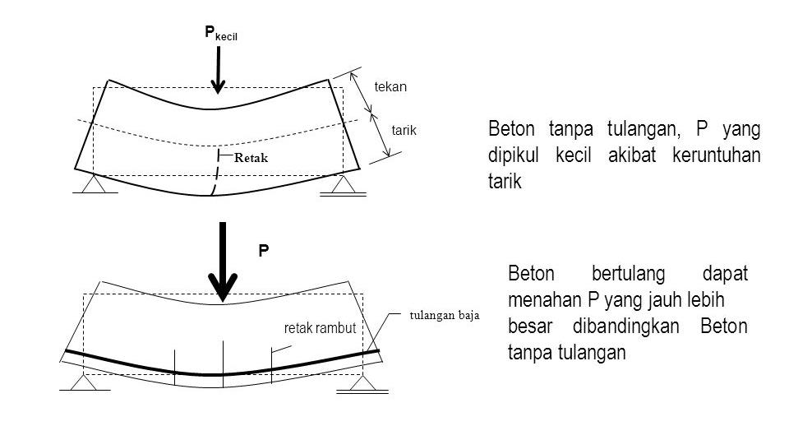
REVIEW STATIKA.....

Slide 4




































RENCANA KONSTRUKSI
APLIKASI
ANALISIS STRUKTUR
PEMILIHAN
BAHAN
PENENTUAN
DIMENSI
KONTROL KEKUATAN / TEGANGAN
KONSTRUKSI KUAT / STABIL

Slide 5
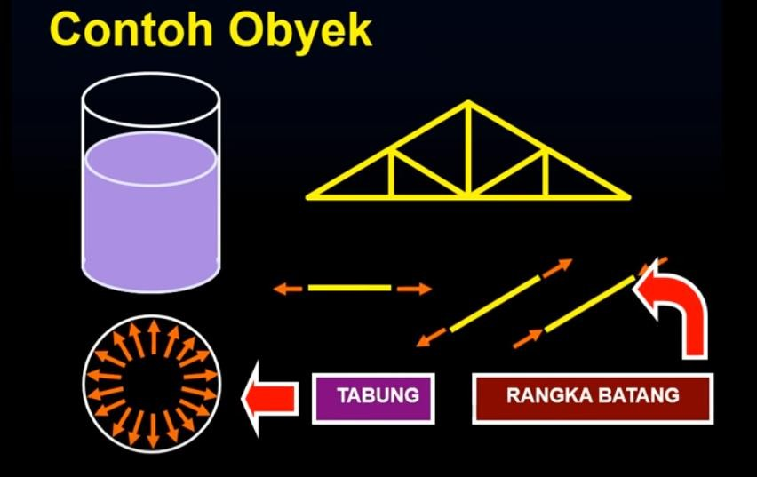
PEMILIHAN BAHAN DAN DIMENSI

Slide 6
PEMILIHAN BAHAN DAN DIMENSI
PROFIL ?
DIMENSI ?
MODULUS ELASTISITAS ?
POISSON RATIO ?
INERSIA ?
KUAT TEKAN ?
KUAT TARIK ?
KARAKTERISTIK
PENAMPANG

Slide 7
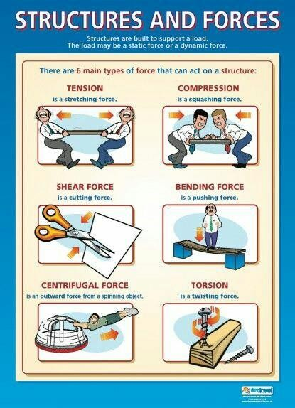
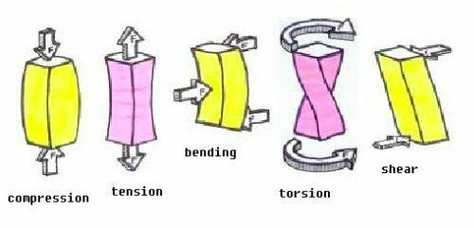
What we’ll learn here is...

Slide 8
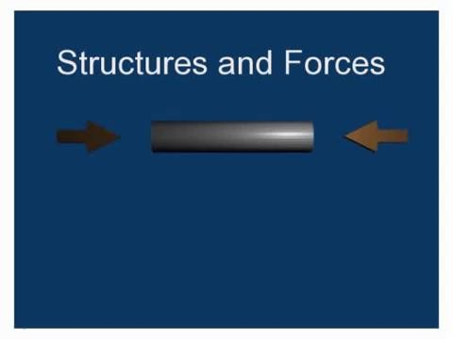
What we’ll learn here is...

Slide 9
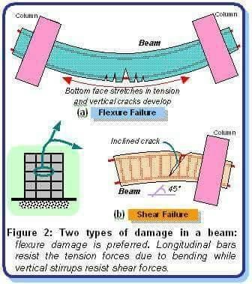
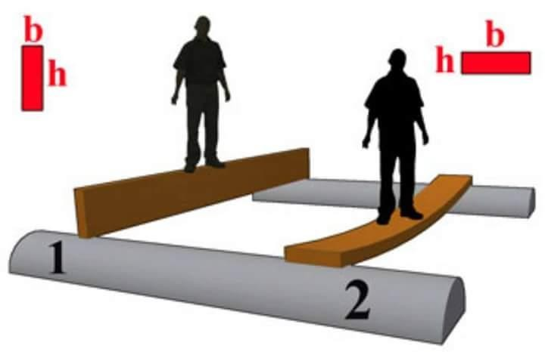
What we’ll learn here is...

Slide 10
Problem 1
10 kN
10 kN
10 kN
10 kN
10 kN
10 kN
Panjang sama
Berat jenis sama
Luas penampang berbeda

Slide 11
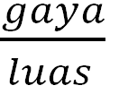




Problem 1
Pertanyaan :
Apakah batang kedua juga akan putus akibat beban yang sama?
Jawaban : Tidak. Batang kedua lebih kuat
luas penampang
yang lebih besar
menahan gaya
yang lebih besar

Slide 12
Problem 2
M
M
puntir
(torsi)
M
M
lentur
(bending)
Besar momen sama
Arah berbeda

Slide 13
Problem 2
Pertanyaan :
Apakah kedua batang akan berperilaku sama?
Jawaban :
Tidak
Puntir akan menyebabkan keruntuhan akibat tegangan geser (shear stress)
Lentur akan menyebabkan keruntuhan akibat tegangan normal (normal stress)

Slide 14
Problem 3
lentur
(bending)
M
M
Pertanyaan :
Apakah batang tersebut patah pada lokasi dimana beban momen bekerja?
Jawaban :
Tidak
Deformasi atau keruntuhan struktur dari sebuah elemen struktur tidak secara langsung berhubungan dengan beban luar, namun oleh reaksi internal yang terjadi dalam elemen tersebut

Slide 15
Kesimpulan
Beban luar
Reaksi internal
Tegangan
Deformasi (regangan)
Keruntuhan

Slide 16
Garis Besar Materi
1. Struktur yang menerima beban
P
2. Hitung reaksi tumpuan
P
RA
RB

Slide 17
Garis Besar Materi
3. Hitung reaksi internal (M,D)
STATIKA !!
P
RA
RB
M
D

Slide 18

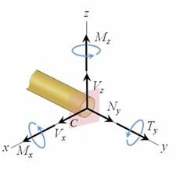

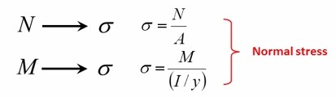







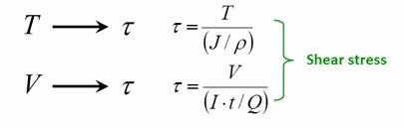




Garis Besar Materi
4. Empat tipe reaksi internal (gaya dalam) menyebabkan
distribusi tegangan yang berbeda
Umunya tegangan merupakan kombinasi pada lokasi tertentu.

Slide 19
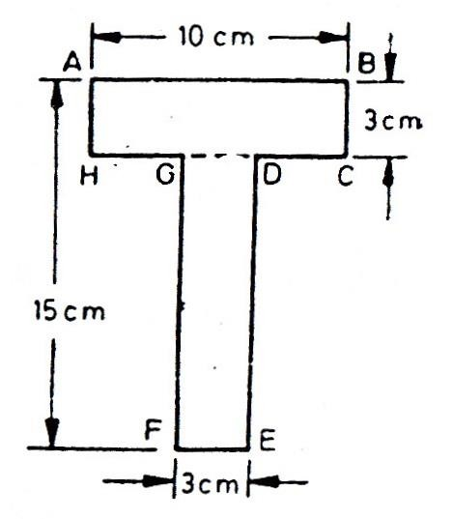




Garis Besar Materi
5. Analisis geometrik dari potongan melintang penampang
elemen struktur
Y
y2
X

Slide 20
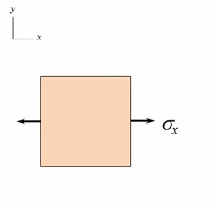
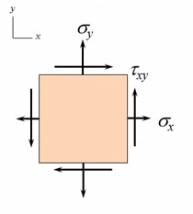
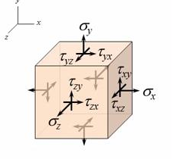
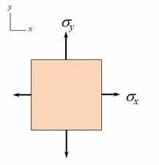
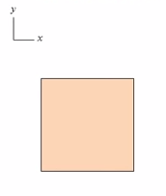
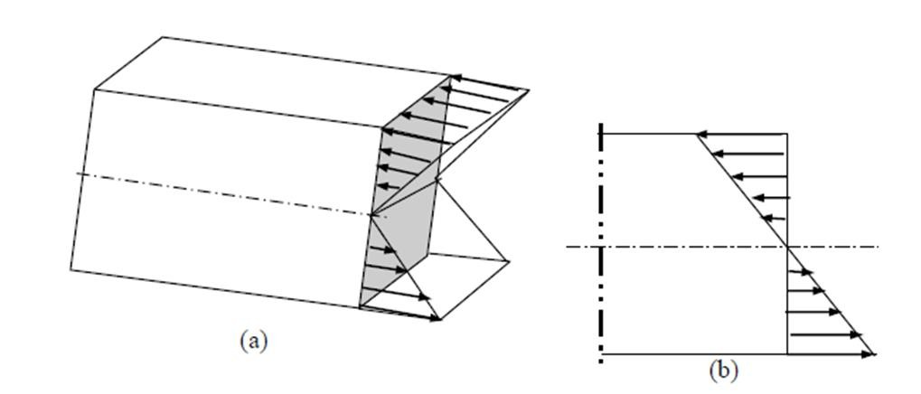
Garis Besar Materi
6. Menentukan tegangan
general
planar

Slide 21


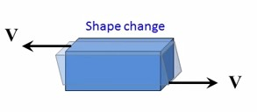
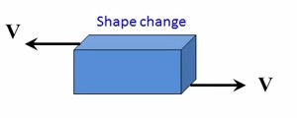
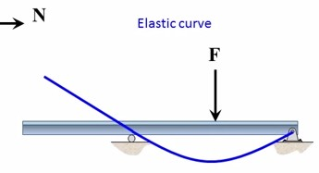
Garis Besar Materi
7. Tegangan mengakibatkan regangan dan deformasi

Slide 22
Garis Besar Materi
8. Merencanakan elemen suatu struktur sederhana
Kuat ekonomis

Slide 23
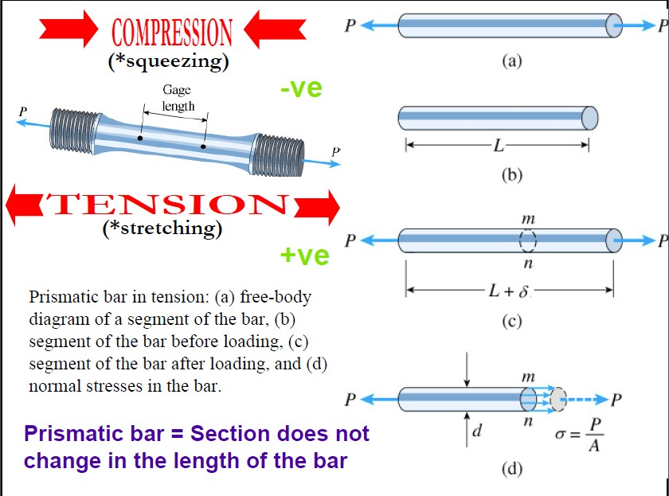
TEGANGAN DAN REGANGAN

Slide 24
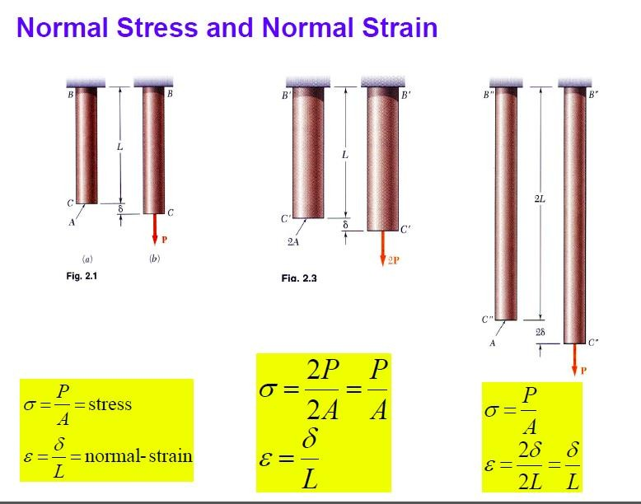
TEGANGAN DAN REGANGAN

Slide 25
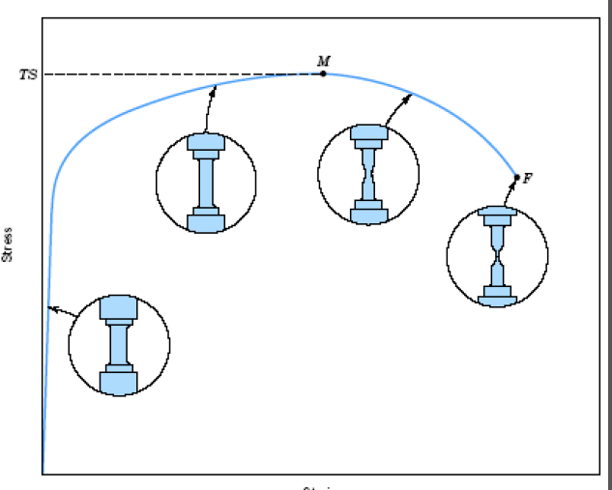
TEGANGAN DAN REGANGAN

Slide 26
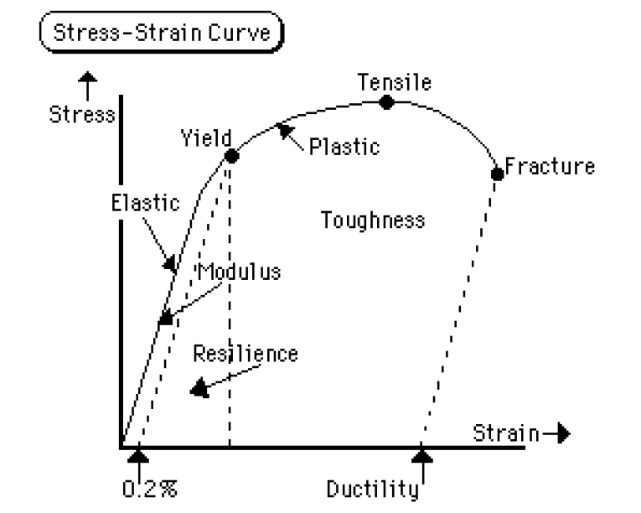
TEGANGAN DAN REGANGAN

Slide 27
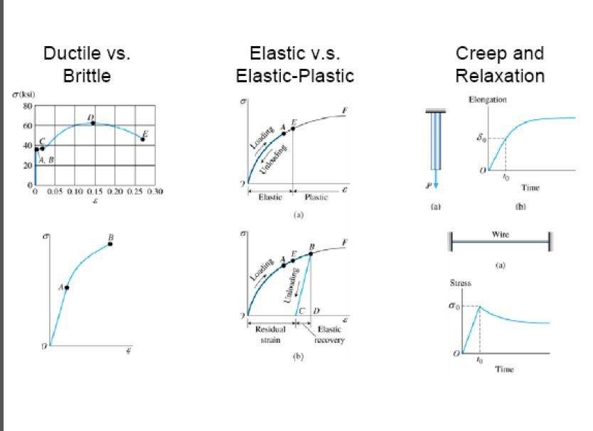
TEGANGAN DAN REGANGAN

Slide 28
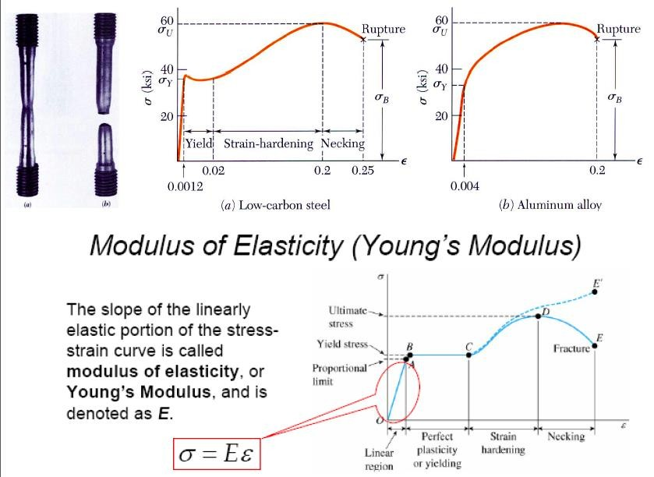
TEGANGAN DAN REGANGAN

Slide 29
TERIMA KASIH

